Slide 2
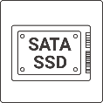
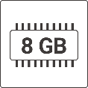
TS-410E 2.5型SATA SSD静音NASの主な特長
2.5インチSATA SSD
デュアル 2.5 GbE ネットワークポート
4つの2.5インチSATA SSDスロットをサポート。十分なデータ容量を実現可能
2.5GbEネットワーク帯域幅により、スムーズなデータ転送を実現
ファンレス、静音設計
4K HDMI
静謐な環境でも簡単に設置・使用できるNAS
モニタリング用またはPC画面としてHDMI出力を1ポートサポート
クアッドコアプロセッサ
内蔵8GBメモリ
高効率のIntel Celeron J6412 4コア バースト2.6Hzプロセッサは、NAS ワークステーションのさまざまなアプリケーションに完全に対応
十分なメモリを搭載。NASアプリケーションの柔軟性を向上

Slide 3
静音NAS:健康や生産性に対する騒音被害を回避するために
騒音は、人の健康や作業効率にまで明らかな危害を及ぼします。WHOが発表した欧州の騒音ガイドライン（2018年版）によると、換気システムの音調騒音は人間の健康に悪影響を及ぼす可能性があります。この音に長期間さらされると、高血圧、心停止、耳鳴り、聴覚障害、睡眠障害、ストレスのリスクが高まることが研究で明らかになっています。また、その騒音は子供の認知能力の発達にも悪影響を及ぼします。参照：世界的な商業用フローリング企業であるInterface社（2019年）は、音と音響が商業環境の従業員にどのような影響を与えるかを明らかにする職場調査を実施しました。Radius Global Market Researchと共同で実施したこの調査では、騒音が69%の従業員の集中力、生産性、創造性に影響を与え、悪影響を及ぼしていることが明らかになりました。ほとんどのNASはファンを設置しています。それは騒音を発生させます。QNAPは、完全に無音で、音に敏感なさまざまな環境に適したTS-410E 2.5-inch SSD NASを設計し、上記の危険に関する疑念を払拭しました。
リンク: https://www.who.int/europe/health-topics/noise#tab=tab_1
https://www.interface.com/US/en-US/about/press-room/Acoustics-Office-Study
難聴
健康被害
低生産性下

Slide 4
最高の静音ストレージ製品
ファンレスのミニマリストデザイン
TS-410Eのアルミ筐体はファンレス設計で、レコーディングスタジオなど静寂が求められる音に敏感な環境でのストレージ運用に最適です。DAW(Digital Audio Workstation)からイーサネット経由で貴重なオーディオファイルを保存することができます。

Slide 5
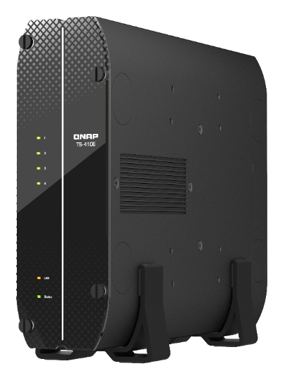
静音NAS:音に敏感なオフィス環境での設置に
静謐な環境におけるデータストレージの第一の選択肢
データのバックアップとストレージのためにオフィスにTS-410Eを設置すると、一般的なNASのファンノイズに耐える必要がなくなります。QNAPは、スペースが制限され、音に敏感な環境において、高価な防音室よりも経済的なオプションを提供します。

Slide 6
滑り止めスタンド付きのコンパクトなシャーシ
滑り止めスタンド
滑り止めゴム付きの専用縦置きスタンドは場所をとらずに設置でき、デスクトップスペースを有効活用できます。さらに、そのコンパクトなシャーシは、オフィスのどこにでも設置できます。
パックに垂直滑り止めスタンドを装備。

Slide 7
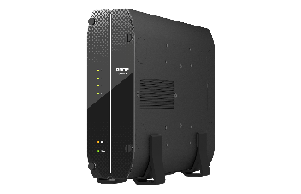
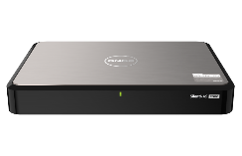
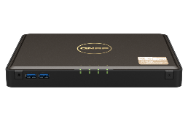
デスクトップデュアル 2.5GbE 低ノイズNASの選び方
QNAPは顧客向けにデュアルポート2.5GbEをサポートするデスクトップ低騒音NAS 3機種を提供します。今回の主な推奨品は新しいTS-410Eで、2.5インチSSDをサポートし、ファンレス設計で、特に音に敏感なNAS周囲に適しています。HS-264もファンレス設計で、3.5インチの大容量ハードディスクをサポートしているため、ユーザーは通常このモデルを選択します。最後に、TBS-464はPCIe NVMe SSDをサポートし、最高のドライブアクセス性能と最も薄いサイズを持っています。
NEW
2.5 GbE NAS | HS-264 | TBS-464 | TS-410E
騒音 | 良い | より良い | 最も良い (無音)
容量 | 最大 | 中程度 | 大きい
サイズ | 薄い | 最も薄い | コンパクトな縦置き

Slide 8
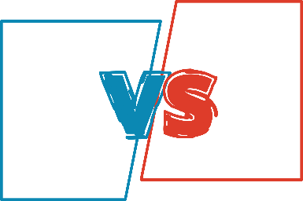
NASに2.5インチSATA SSDドライブを選ぶ理由とは？
2.5インチSATA SSDの優位性
信頼性と静音性に優れる2.5インチSSD
2.5インチSATA SSDは、M.2 NVMe PCIe SSDと比較して、フラッシュチップを配置するスペースが広いため、より高いデータ保存容量が得られます。また、放熱性能も高く、ヒートシンクを追加する必要がありません。 2.5インチSATA SSDは、大容量と性能のバランスの取れた選択肢を提供します。
ディスクを回転させてデータの読み書きを行う従来のHDDは、振動のある場所には不向きです。また、HDDは移動・衝突により簡単に破損してしまいます。2.5インチSATA SSDは、ディスクヘッドを使用せずフラッシュチップにデータを保存するため、衝撃や振動に強くなっています。また、SSDの性能は、HDDよりもはるかに高速です。
2.5インチSATA SSD
NVMe M.2 PCIe SSD
SSD
HDD

Slide 9
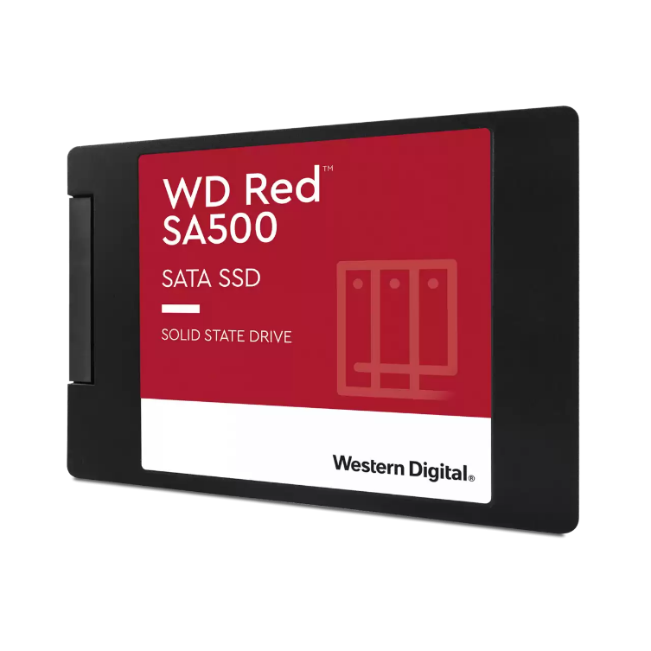
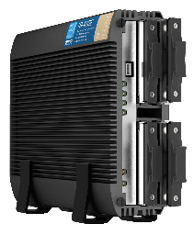
推奨 WD Red SA500 4TB 2.5インチSATA SSD
Western Digital
Western Digital は、ストレージ業界のイノベーターであり、リーダーです。彼らは、最先端の技術によって、信頼性が高く高性能な機械式ハードディスクドライブとソリッドステートドライブを生産しています。同社の製品は、オフィス、モバイル分野、データセンター、組み込みシステム、および電子機器の消費者への配備に適しています。
WD Red SA500 SSDシリーズ
WD Red™ SSDの優れた耐久性は、24時間365日稼働するNASに要求される重い読み取りと書き込みの負荷に対応します。また、高性能かつ高速な応答速度を実現しています。500GB、1TB、2TB、4TBからお客様が選択できるように、複数の容量オプションが用意されています。TS-410E静音NASへの搭載を推奨しており、十分な性能と寿命を提供します。
TS-410E は 4 つの 2.5 インチ SATA スロットを提供します

Slide 10
クアッドコア Intel Celeron J シリーズ、最大2.6GHz 広い動作温度範囲、少なくとも2029年までの長期供給
中小企業がデータストレージ機器を購入する場合、プロジェクト段階の需要に応じた柔軟かつ長期的な導入が必要です。初期予算が比較的限られている場合、関連アプリケーションの構築のためにNASを購入する。しかし、いざ導入や拡張をしようとすると、当初購入したNASのCPUがEOL（End of Life）であったため、そのモデルが製造中止になっていることがよくあるそうです。そのため、新しいNASモデルを再検討する必要があります。TS-410Eは、少なくとも2029年まで長期利用可能なIntel Celeron J6412 CPUを使用しており、お客様の長年の問題を解決しています。
2.6GHz
バースト
J6412
Elkhart Lake
4コア
4スレッド
AES-NI 暗号
ボリュームとフォルダをサポート
TDP
10W

Slide 11
データ保護のために4ベイのNASで使用するRAIDモードは？
RAID（Redundant Array of Independent Disks）とは、2台以上のディスクを使用して耐障害性のある保護機構を形成する技術で、一定数のディスクが破損した場合にデータを保護することができるものです。TS-410Eで4台のディスクを使用してアレイを作成し、保護を優先する場合は、RAID 6を推奨します。パフォーマンスを優先する場合は、RAID 10 をお勧めします。
 | Single | JBOD | RAID 0 | RAID 1 | RAID 5 | RAID 6 | RAID 10
必要なディスクの 台数 | N/A | 1 | 2 | 2 | 3 | 4 | 4
ディスク故障の 対応数 | 0 | 0 | 0 | N-1 | 1 | 2 | RAID 0の各グループが1台の故障に対応
複数のディスクの 容量 | 1 | N | N | 1 | N-1 | N-2 | N/2
保護 | N/A |  |  | 高い | 比較的低い | 比較的高い | 比較的高い
パフォーマンス | Single |  | 高い | Single | 中程度 | 比較的低い | 比較的高い

Slide 12
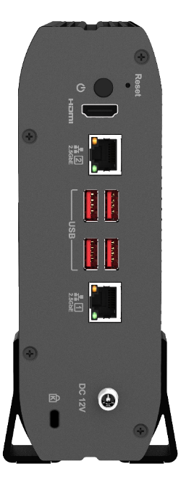
エンタープライズ用ネットワーク規格の 2.5GbEネットワークポートを2基搭載
デュアル2.5GbEネットワークポート
一般的なネットワーク1GbEのネットワーク速度は、今日の企業の基本的なストレージニーズにもはや適合しません。そのため、新しいTS-410E NASは2つの2.5 GbEネットワークポートを標準装備しています。さらに、Port Trunkingネットワークリンクアグリゲーションにより、NASはマルチクライアント環境で最大5Gbpsのデータ伝送帯域幅を提供することができます。
2×2.5GbE

Slide 13
4ポート USB 3.2 Gen 2 (10Gbps)
4ポート USB 3.2 Gen 2
容量拡張やバックアップのためにQNAP TL USB JBODに接続するだけでなく、一般的なNASよりもスムーズなファイル転送体験を提供します。 HDMIを使用して画面を接続することができ、USBインターフェースはキーボードとマウスに接続して直接またはPCとして操作することもできます。UPSに接続して、システムを継続させることもできます。十分な数のUSBポートで、さまざまなシチュエーションのニーズを満たします。
USB 3.2 Gen 2 ポート
JBOD
UPS

Slide 14
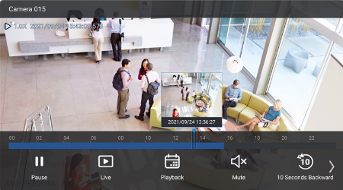
HDMI 4K 画面出力をサポート
4K解像度のHDMIモニター出力
HDMI はモニターとして画面に接続します。 USB でキーボードとマウスを同時に接続すると PC として使用でき、HybridDesk Station をインストールしてホームシアターとして使用することができます。

Slide 15
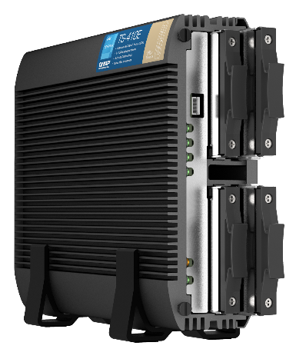
4つのSATA SSDスロットをサポート
前面のカバーを取り外すと、4つの2.5インチ SSDスロットがあります。
ホットスワップ可能な SATA スロット
3
1
サポート用
SSD LED 1~4
4
2
LAN
ステータス

Slide 16
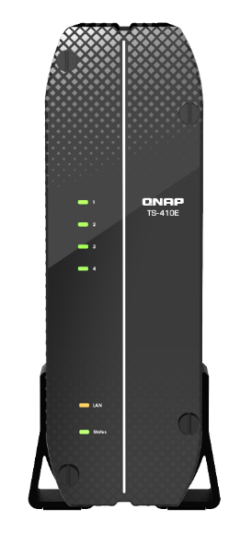
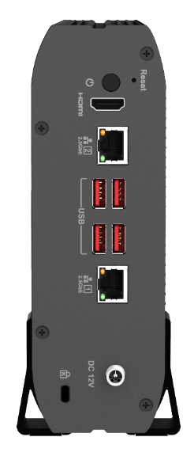
TS-410E I/O とサイズ
電源スイッチ
リセットボタン
HDMI
2.5 GbE
SSD LED 1~4
USB 3.2 Gen2
LAN
ステータス
DC 12Vインプット
Kスロット
60 (H) x 180 (W) x 254 (D) mm / 2.36 (H) x 7.09 (W) x 10 (D) インチ

Slide 17
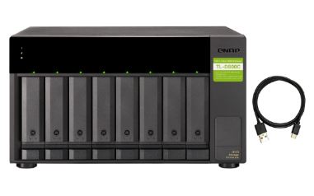
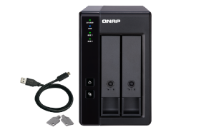
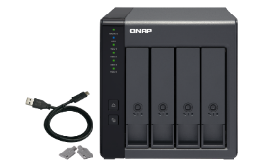
USB JBOD & RAID に対応:オプションのストレージ拡張ユニット
TR-002
TR-004
TL-D800C
2ベイ
デスクトップ USB 3.2 Gen 2 JBOD
ハードウェア RAID をサポート
4ベイ
デスクトップ USB 3.2 Gen 1 JBOD
ハードウェア RAID をサポート
8ベイ
デスクトップ USB 3.2 Gen 2 JBOD
TS-410EがサポートするJBODの最大数
TR-002 | 2
TR-004 | 2
TL-D800C | 1
TR-004U | 2
TL-R1200C-RP | 1
TR-004U
TL-R1200C-RP
4ベイ
ラックマウント USB 3.2 Gen 1 JBOD
ハードウェア RAID をサポート
12ベイ
ラックマウント USB 3.2 Gen 2 JBOD
冗長電源

Slide 18
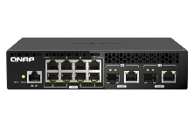
オプションのネットワークスイッチ
既存の配線をアップグレードする必要はありません
QSW-1108-8T (アンマネージド)
8×2.5G
RJ45 マルチギグ
ファンレスおよび 金属シャーシ
 | CAT 5e | CAT 6 | CAT 6A
100M | ✔ | ✔ | ✔
1G | ✔ | ✔ | ✔
2.5G | ✔ | ✔ | ✔
5G | ✔ | ✔ | ✔
10G | X | ✔(55m) | ✔
QSW-1208-8C (アンマネージド)
QSW-308-1C (アンマネージド)
8×10G/5G/2.5G
RJ45 マルチギグ
1×10G/5G/2.5G
RJ45 マルチギグ
QSW-M408-4C (マネージド)
QSW-M2108R-2C (マネージド)
4×10G/5G/2.5G
RJ45 マルチギグ
2×10G/5G/2.5G
RJ45 マルチギグ

Slide 19
2.5GbE x2ポートによる10GBのファイル転送性能
2x 2.5GbE Windowsファイル転送(10GB)
2x 2.5GbE Windowsファイル転送(10GB)
NAS暗号化ボリューム
600
587
588
586
500
566
400
300
200
100
(MB/s)
0
書き込み
読み取り
書き込み
読み取り
環境:
NAS | TS-410E、QTS 5.0、4 x Samsung 860 Pro 512GB、RAID 5、シックボリューム
パソコン | Windows Server 2019 Standard、Intel Core i7-6700 3.4 GHz、32GB RAM
QNAP ラボで測定されました。数値は環境によって異なる場合があります。

Slide 20
2.5インチSATA SSDの取り付け
1
平らに置く
2
ネジを緩める
3
SSDトレイを取り出す
4
ドライブをロック
5
トレイを挿入する
6
カバーをロック
7
垂直に立てる
8
スタンドに乗せる

Slide 22
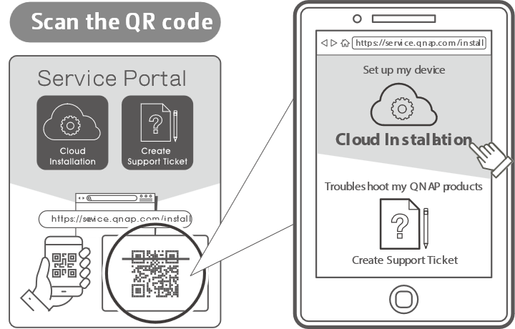
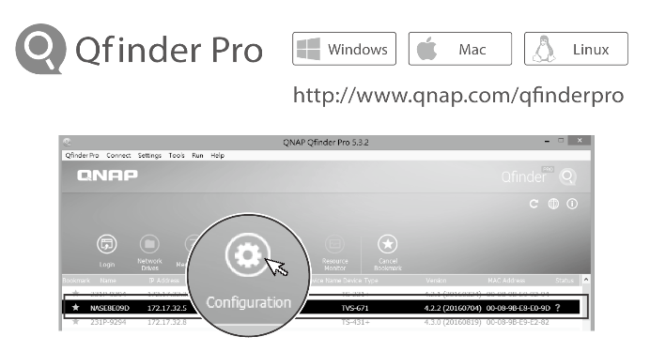
NASクイックインストール
1
QRコードを携帯電話で読み取ってインストール
2
Qfinder Proをコンピュータにダウンロードしインストール

Slide 23
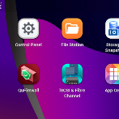
NAS用多機能オペレーティングシステム 「QTS 5.0」搭載
アップグレードされた Linux Kernel 5
セキュリティを強化してデータ資産を保護
WireGuard VPN をサポート
安全で便利な接続
NAS の全体的な パフォーマンスを向上
NAS関連アプリケーションの俊敏性を高める
真新しいUI
シンプルで美的でスムーズな体験

Slide 24
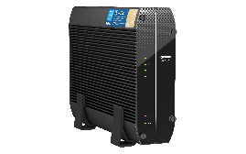
ライセンスフリーのHBS 3 (Hybrid Backup Sync 3) 最適なデータバックアップ戦略への3つのステップ
シンプルな3-2-1バックアップ戦略 (3つのコピー、2種類のメディア、1つのリモートバックアップ)
2種類の メディア
3つのコピー
コピー1
NAS
コピー2
NASオフサイト
コピー3
Google Drive
1つのリモート バックアップ

Slide 25
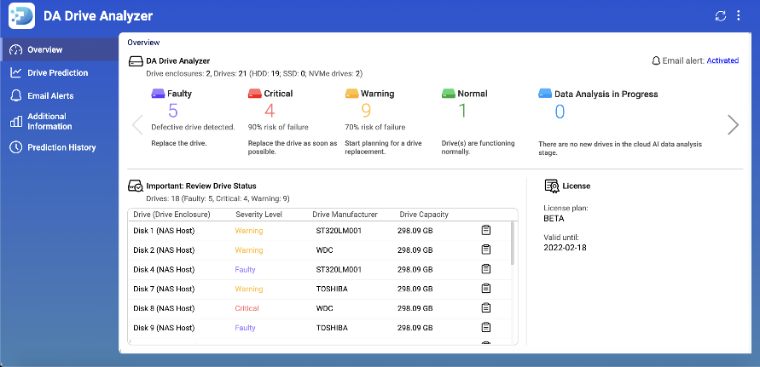
DA Drive Analyzerによるディスク障害予測
各NASは1つのディスク予測を無料でサポート。また、すべてのディスクをサポートするための有料サブスクリプションも利用可能
ディスクの状態分析と障害予測
DA Drive Analyzer は、ディスク障害の前に警告し、貴重なデータを保護するのに役立つULINK AI予測テクノロジーを搭載しています。

Slide 26
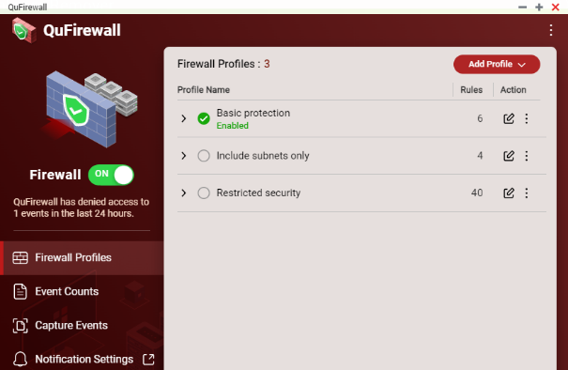
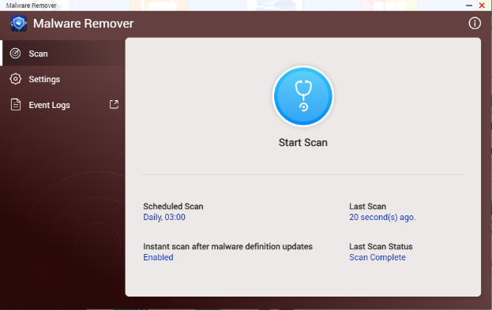
データセキュリティ: NASデータを保護
Malware Remover
QuFirewall
最新のマルウェア定義をダウンロードし、NASを定期的にスキャンします。その後は、攻撃を受けた場合に感染したファイルをリアルタイムで除外できるため、NASデータのセキュリティレベルが向上します。
IPアドレスとリージョンを許可/拒否して不正アクセスやブルートフォース攻撃を防ぎ、データとサービスのセキュリティを保護することができます。

Slide 27
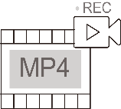
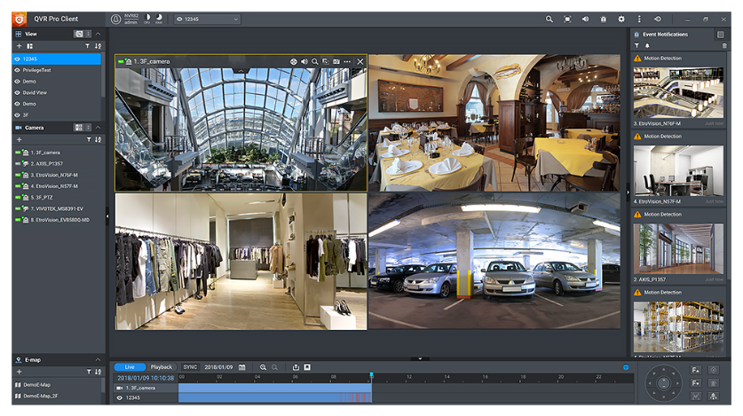
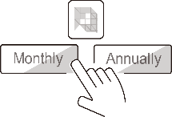
QVR Elite - 監視システム
MP4 記録形式
柔軟なサブスクリプション
ベース埋め込みチャネル
(柔軟な拡張)
拡張可能な容量

Slide 28
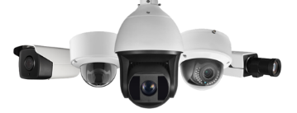
膨大な数のカメラモデルと互換性があります
180以上のブランド
6,700 以上のモデル
ONVIF プロファイル対応
RTSP ストリーム
入出力
RTMP ストリーム
入力
https://www.qnap.com/en/compatibility-qvr-pro

Slide 29
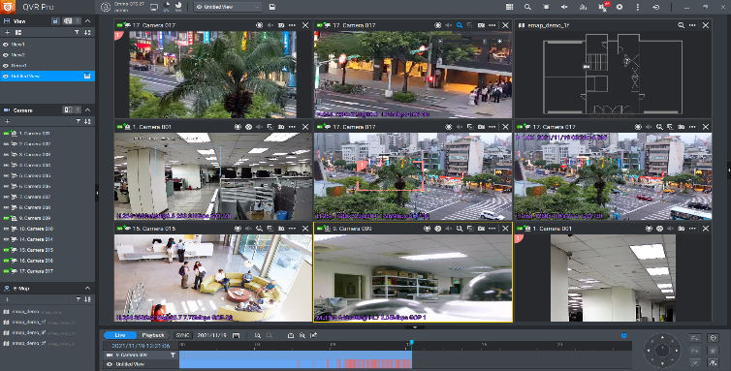
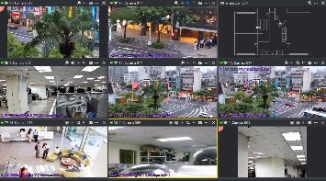
PCまたはモバイルデバイスによってどこでも ライブビューと再生を行える統合インターフェース
複数のチャンネルのライブビューの監視、再生が1つのインターフェースでおこなえます。
1 クリックですべての動画再生を同期する
1 クリックで前の再生時間にジャンプ
1 クリックでライブと再生を切り替える

Slide 30
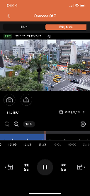
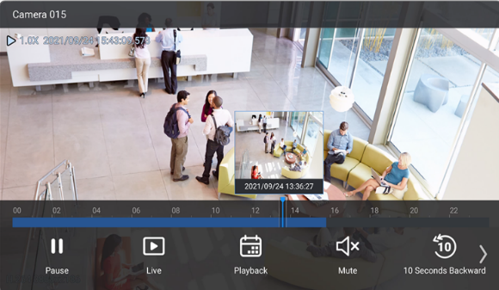
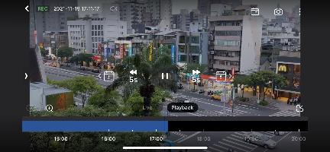
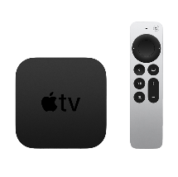
モバイルおよびホーム環境向けの監視クライアント
QVR Pro Client
モバイルデバイスの記録と再生
QVR Viewer
Apple TV 監視アプリ
モバイルデバイスの記録と再生により、いつでもどこでも重要な人、物、およびオブジェクトを保護します。
新しいApple TV監視アプリケーションは、監視と再生のためにApple TVにインストールできる便利なアプリです。

Slide 31
Qsirch ブラウザ用全文検索ツール
PC版
NAS および PC ローカル検索と統合する最も強力な検索エンジン。
NAS版
NAS 内の大量のデータを検索します。
Qsirchは、ファイル名、コンテンツ、メタデータに基づいてファイルを検索できる、高速な全文検索エンジンです。 Qsirchの検索機能は、コンパニオンモバイルアプリ、ブラウザ拡張機能、およびMac® Finderを使用して利用することもできます。
何でも見つける
全文
検索
AI 検索
複数のフィルター

Slide 32
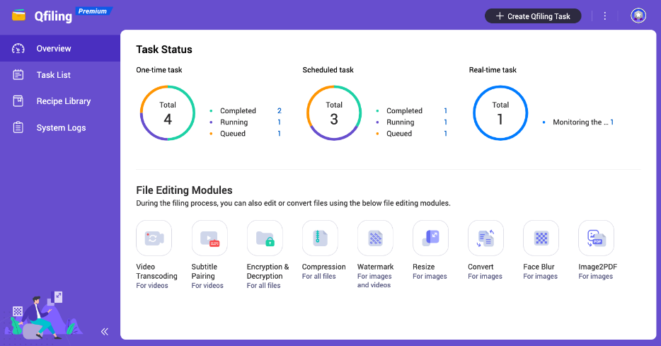
Qfiling自動アーカイブとファイリング
Qfilingはファイル編成を自動化します。ファイルを分類し、スケジュールを設定するだけで、Qfilingが残りの作業を行います。簡単、スマート、効率的です。
フレキシブル
ファイリングとバッチ編集のルールをカスタマイズします。
効率的
自動ファイリングのスケジューリング。
トータルコントロール
システムログによってファイリングステータスに簡単にアクセスできます。

Slide 33
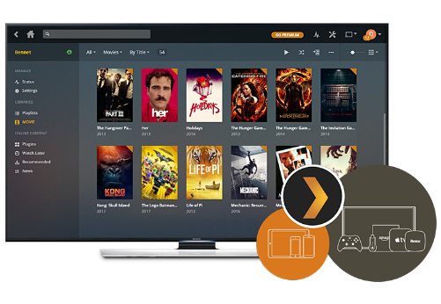
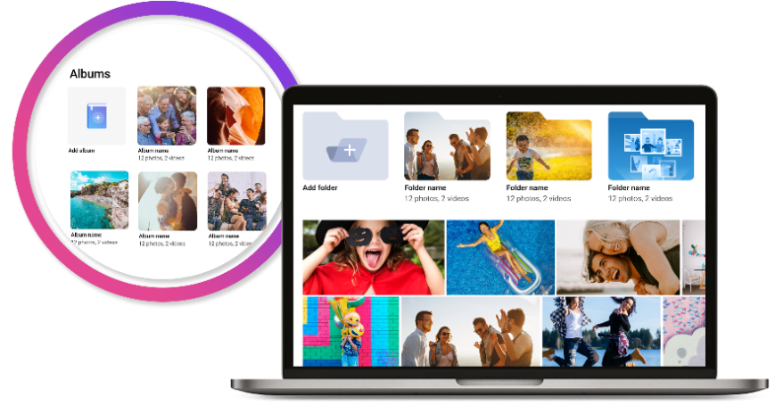
ビデオストリーミング用で、マルチメディアサーバーに適しています
写真、音楽、ビデオファイルなどのさまざまなマルチメディアファイルを簡単に一元的に保存できます。スマートフォン、タブレット、テレビでNASコレクションをお楽しみください。
Cinema28を使用して様々なAV再生デバイスにマルチメディアをストリーム
Plexによって様々なAVデバイスにマルチメディアをストリーム/変換
Qmediaを使用してApple TV/Fire TV/Roku/Android TVで再生
QuMagie AIスマートアルバム、自動顔認識、オブジェクト分類

Slide 34
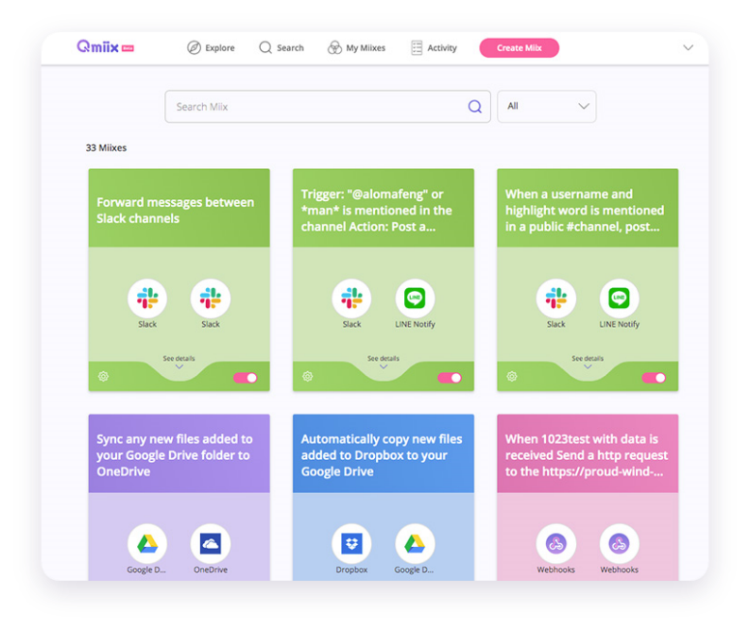
ワークフローをカスタマイズおよび自動化 複数のクラウド、NAS、およびアプリケーションにわたって、時間とコストを節約します
Qmiix
クロスプラットフォーム ワークフロー自動化ソリューション
Qmiix は、QNAP NAS、クラウドサービス、ソーシャルネットワーキング、通信ソフトウェア間のワークフローを接続して自動化し、バックアップ、ドキュメントの投稿、イベント通知などの日常的なタスクを簡素化します。さらに、Qmiix は効率的なコミュニケーションチャネルと柔軟なマルチクラウドバックアップ環境を提供し、SME とコラボレーションチームの生産性を高めます。

Slide 35
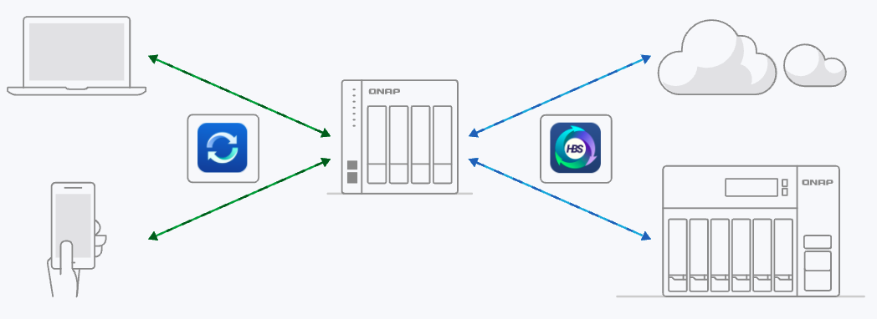
個人およびチームのコラボレーションのためのQsyncクロスデバイスファイル同期テクノロジー
Qsyncを使用すると、デスクトップ、ノートパソコン、およびモバイルデバイスなどの適した、QNAP NASとバインドされたデバイスの間でリアルタイムファイルを便利に同期できます。その結果、すべてのデバイスで最新のデータにアクセスし、作業チームや家族と簡単に共有できます。
セキュリティと管理効率を向上させる バインディングデバイスの集中管理
Hybrid Backup Syncを使用してファイルを 他のNAS、またはクラウドに同期します
中央制御モードとユーザー定義モードの柔軟な構成
バージョン管理された最大 64のデータをいつでも復元
紛失したデバイスから同期ファイルを削除するためのリモート消去
Qsync Centralアプリが
インストールされたNAS

Slide 36
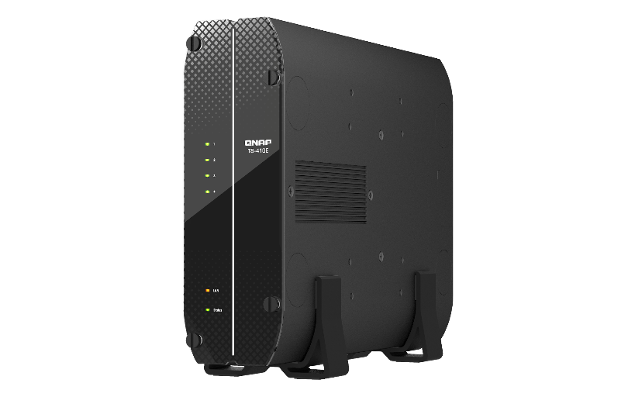
個人向けの軽量で高速なVPNサービス
新しいQVPNはWireGuard VPNをサポートしています。WireGuard VPNは軽量かつセットアップが簡単で、複数のユーザープラットフォームをサポートし、速度が大幅に向上しています。これは、個人ユーザーや在宅勤務を行う社員にとって不可欠なツールです。
カーネル層はVPN 暗号化パケットを直接処理し、伝送速度が速くなります。
キーのみでログインします。(一般的なアカウント管理は非対応)

Slide 37
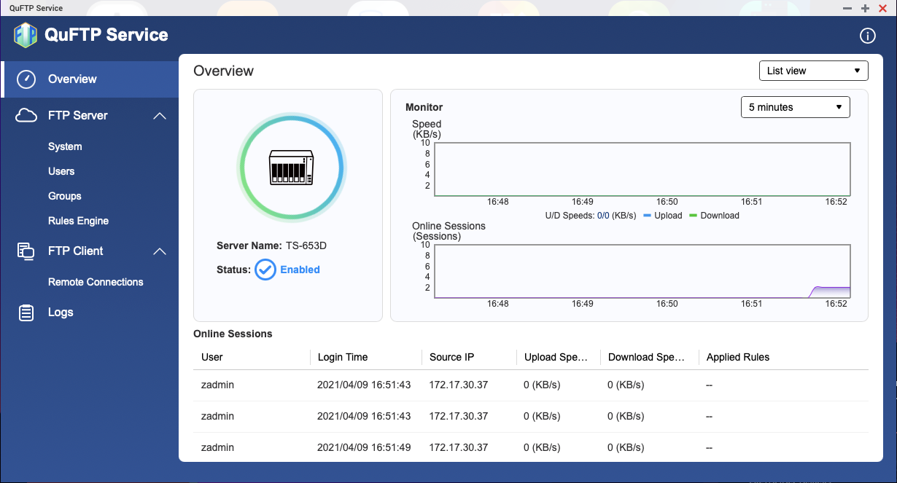
QuFTP リモートファイルFTPアクセスサービス
独立して更新可能
FTPサーバー対応
TLS 設定をサポート
QoS設定をサポート
サポート仕様設定
FTP clientをサポート

Slide 38
NASをローカルコンピュータに Ubuntu Linux Stationを介して、またはリモートでいつでも接続できます。
いつでもUbuntu Linux Stationにリモート接続
リモート接続を使用すると、インターネット経由でいつでも Ubuntu オペレーティングシステムに接続できます。
Ubuntu Linux StationによってNASをコンピュータとして使用
キーボード、マウス、HDMI モニターを NAS に接続して、すぐに Ubuntu コンピュータに変えます
Ubuntu Linux Station

Slide 39
App Center
多種多様なアプリケーション
想像を超えるNASの機能
QNAP APP Centerには、さまざまなアプリケーションが含まれています。 NAS の複数の機能をオンデマンドでインストールおよび拡張できます。 QNAP は製品の開発を継続し、関連するアプリケーションソフトウェアとの協力を求めています。私たちは毎秒進化し、ユーザーのニーズに気を配り、さまざまな先進的なアイデアを継続的に試みています。これは、急速に変化する AI 時代におけるQNAPの唯一の継続的な持続性です。
https://www.qnap.com/zh-tw/app_center/

Slide 40
最長5年間の延長保証
TS-410Eには 3 年間の保証が付いています。ただし、より長い保証期間が必要な場合は、QNAP 延長保証サービス (QEWS) を購入して、保証範囲を最大5年まで延長することができます。

